Slide 1
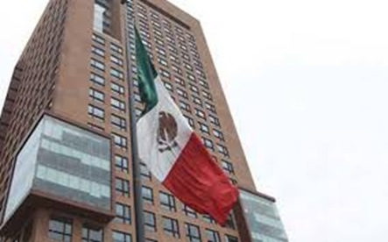
El pragmatismo principista de la política exterior de México
XXXVI Congreso de la AMEI
19 de octubre de 2023
Rafael Velázquez Flores
UABC

Slide 2
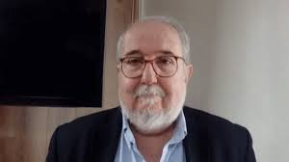
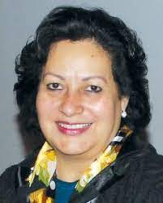
Homenaje a Modesto Seara

Slide 3
¿Por qué es importante estudiar la política exterior?
Vínculo entre un Estado y el sistema internacional
Autarquía
Situación interna y externa
Mecanismo para la promoción del desarrollo
Política pública
Solución de problemas
Acompañamiento, no responsable

Slide 4
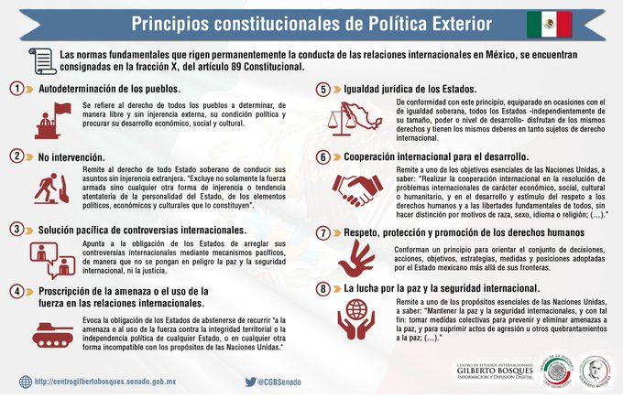
¿Qué es el pragmatismo principista?
Oxímoron
Principismo
Pragmatismo

Slide 5
Enfoques teóricos
Idealismo
Realismo
Juego del doble nivel de Putnam
Dos tableros
Nivel I
Nivel II
Winsets

Slide 6
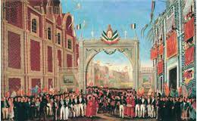
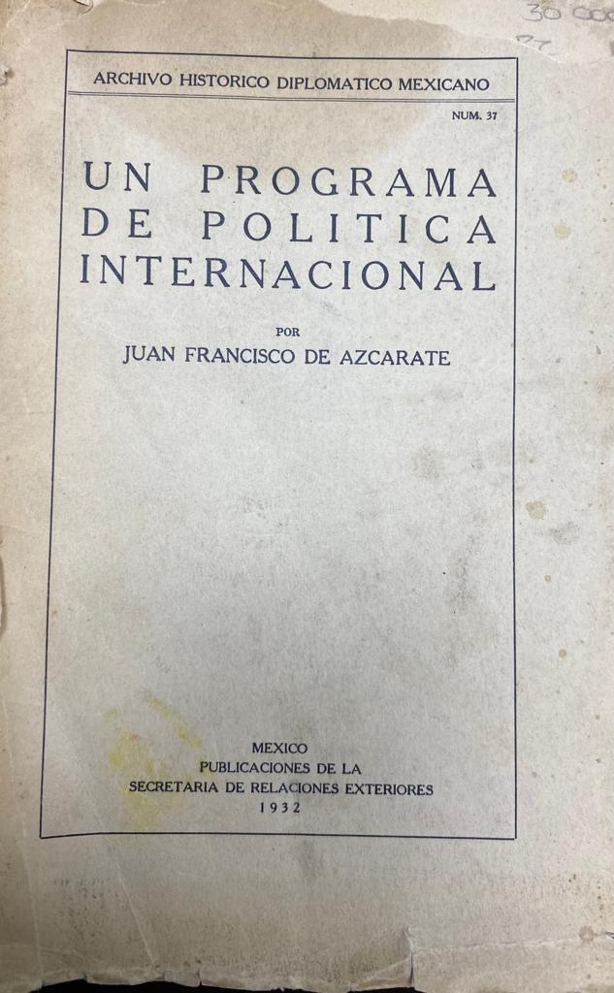
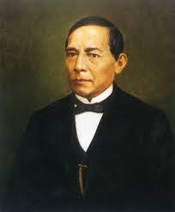
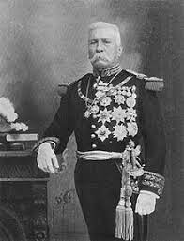
El pragmatismo principista en la historia de México
Después de la independencia
La búsqueda del reconocimiento
El dictamen de Azucárate (no hay mención de los principios)
El caso de Cuba
Guerras y Reforma
Política exterior nacionalista y limitada
El pragmatismo de Juárez y el inicio del principismo
El Porfiriato
El olvido del principismo y el regreso al pragmatismo

Slide 7
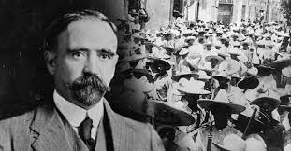
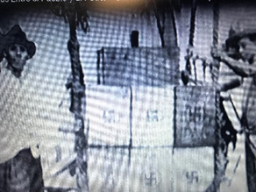
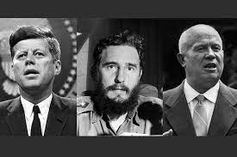
La Revolución
Política exterior nacionalista y de principios
El pragmatismo de Obregón
El Cardenismo y la 2 Guerra Mundial
La Guerra Fría
Revolución cubana 1959
Casos OEA 1962-1964

Slide 8
El caso del voto de México en la OEA en 1962 Los tableros de Putnam
 | Tablero | Tablero 3
 | Nivel I Los actores externos | Nivel II Los grupos internos
Principismo De izquierda | Fidel Castro, primer ministro de Cuba Osvaldo Dorticós, presidente de Cuba Raúl Roa, Ministro de Relaciones Exteriores de Cuba Carlos Olivares, subsecretario de Relaciones Exteriores de Cuba José Antonio Portuondo, Embajador de Cuba en México Izquierda Latinoamericana, Salvador Allende Países Latinoamericanos (Brasil, Argentina, Chile, Ecuador, Bolivia) (Soft-line) | La izquierda oficialista (Lázaro Cárdenas) El Movimiento Nacional de Liberación (MNL) Los partidos políticos (PPS, PCM) Intelectuales de izquierda Grupos estudiantiles Sindicatos disidentes Amigos de Cuba El Congreso mexicano y el PRI El SEM y la burocracia de la SRE Sindicatos oficialistas y medios de comunicación
 | Tablero 2 | Tablero 4
Pragmatismo Derecha anticomunista | J. F. Kennedy, presidente de EU Dean Rusk, Secretario de Estado Thomas Mann, embajador de EU en México Congreso de Estados Unidos Inversionistas externos Medios de comunicación de Estados Unidos Países latinoamericanos (Colombia, Perú) (Hard line) | La derecha oficialista (Miguel Alemán) Asociaciones empresariales (COPARMEX, CONCANACO) Los empresarios Partidos políticos de derecha (PAN) La Iglesia Centro Unidad Democrática Secretarías de Hacienda Secretaría de Industria y Comercio

Slide 9
La matriz de pago de los win-sets del juego de doble nivel de Putnam y el Equilibrio de Nash
Tipo de voto para la expulsión | Tablero 1 Nivel I | Tablero 2 Nivel I | Tablero 3 Nivel II | Tablero 4 Nivel II | Total
En contra | +2 | 0 | +2 | 0 | 4
A favor | 0 | +2 | 0 | +2 | 4
Abstención | +1 | +1 | +1 | +1 | 4
Equilibrio de Nash

Slide 10
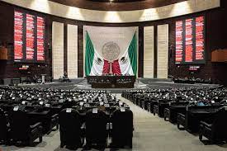
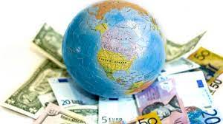
Las variables a partir de los 3 niveles de análisis
Nivel interno
Factores Políticos
Resultado electoral
Ideología del partido en el poder
Estabilidad
Factores económicos
Crecimiento PIB
Inversiones externas
Comercio
Deuda

Slide 11
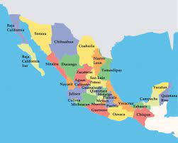
Factores demográficos
Factores geográficos
Factores identitarios
Interés nacional
Capacidad de negociación

Slide 12
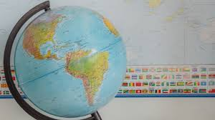
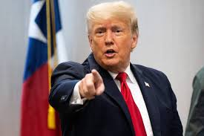
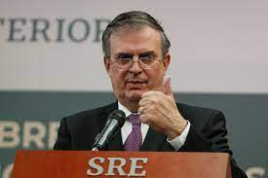
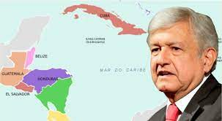
Nivel externo
Situación externa
Presión de otros actores
Nivel individual
Interés del presidente
Canciller
Grupos de presión

Slide 13
El pragmatismo principista contemporáneo
El último tramo del siglo XX
Crisis económica
TLCAN
Siglo XXI
Administraciones panistas
Regreso del PRI
AMLO

Slide 14
Reflexiones finales
La experiencia histórica ha marcado una política defensiva, nacionalista y principista. Por ello, la identidad nacional se refleja en los principios
La presión de los grupos internos nacionalistas y la búsqueda de legitimidad llevan al principismo
Por la vecindad geográfica con Estados Unidos, es necesario aplicar dosis de pragmatismo con una carga principista
Los factores económicos y de seguridad requieren mayor pragmatismo
La situación externa determina el nivel de principismo o pragmatismo
La presión de Estados Unidos
El interés del presidente es determinante
Los grupos de presión también influyen en el tipo de política exterior

Slide 15
Muchas gracias
rafael.velazquez@uabc.edu.mx

